Slide 1
NORMKREATIV INNOVATION & URBAN UTVECKLING
Marcus Jahnke, Dr.
Inspirationsdag Genus och Intersektionalitet
MISTRA Urban Futures 2018-01-17
Notes:
Kort om mig
Fokusera på att föranklat dela upp i normkritisk analys och nki
Men att det oftast är sammanvävt

Slide 3
NORMER
Normer håller tillsammans med värderingar ihop vår sociala samvaro. De är föreställningar, förväntningar och ideal om hur vi bör leva tillsammans.
De anger vad som anses rätt och fel och hur vi bör bete oss i olika sociala sammanhang.
Notes:
Vi ska fortsätta att tala om normer.
Vi ska bekanta oss med begreppen normkritisk innovation och normkreativ innovation
Och vi ska koppla ihop normkritisk innovation med stadsutveckling
Normer……
Men också mellan människor och miljöer, objekt, etc ….- några exempel….

Slide 4
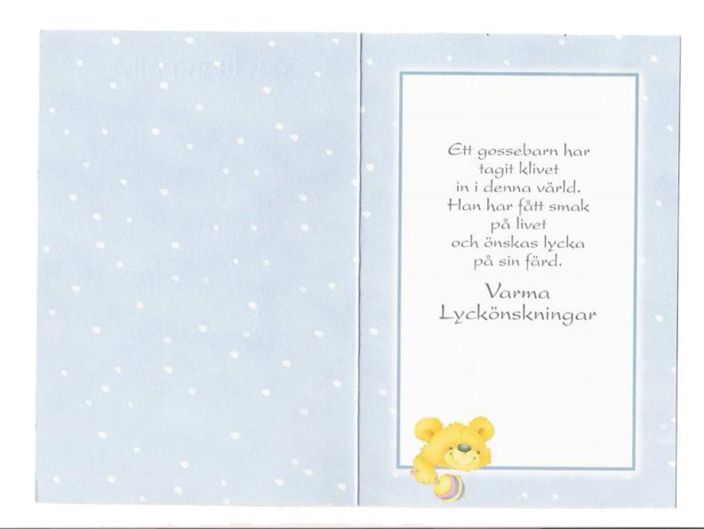

Slide 5
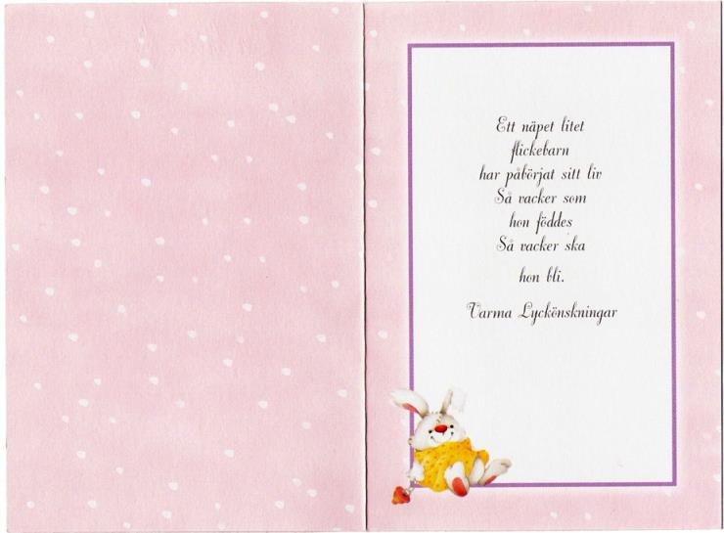

Slide 6
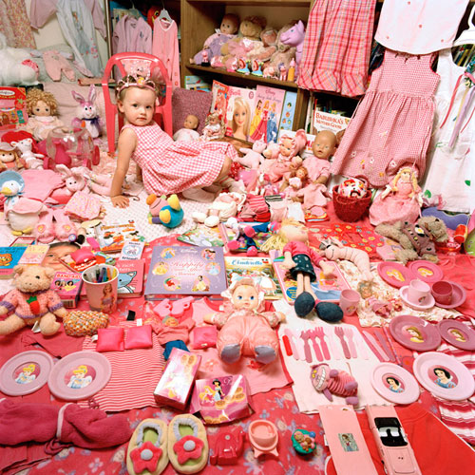
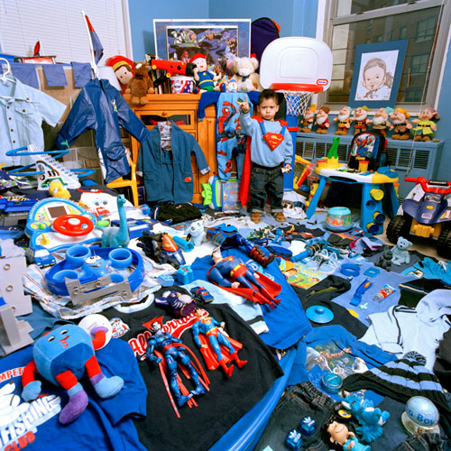
Pink and Blue Project, 2005 - 2007
© Jeong-Mee Yoon

Slide 7
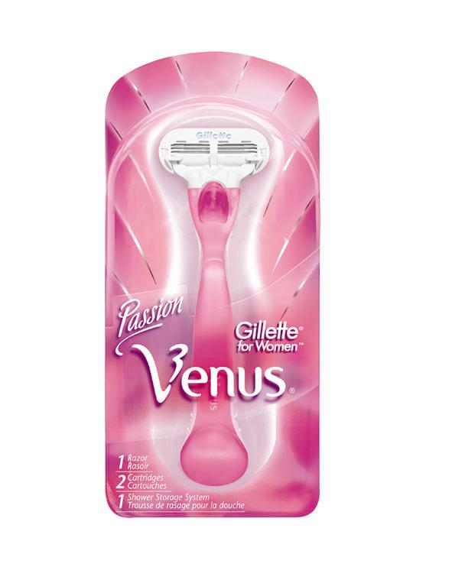

Slide 8
”Design manifests our intentions, and our values… - and shapes, colours and functions carry meanings… Artefacts are part of the on-going construction of gender…” Magdalena Petersson MacIntyre, 2006

Slide 9
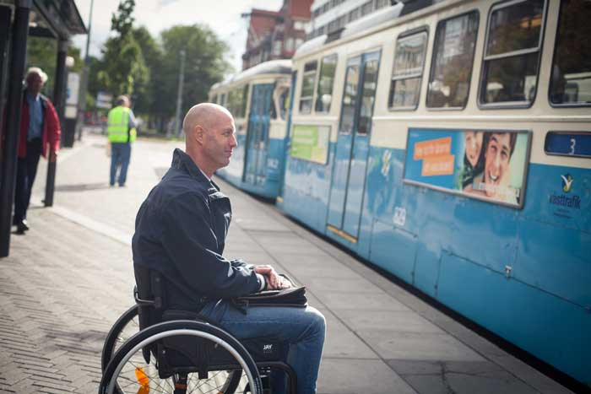

Slide 10
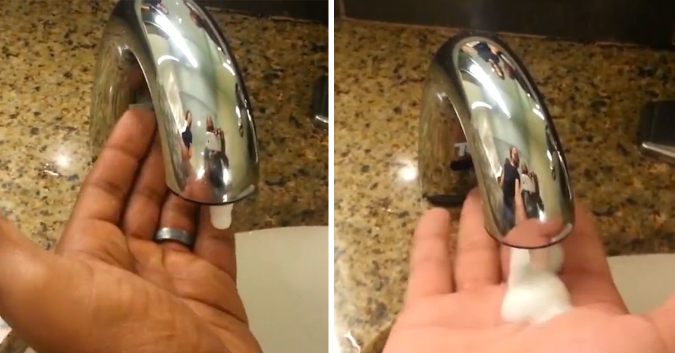
Notes:
https://www.youtube.com/watch?annotation_id=annotation_1870209755&feature=iv&src_vid=gKUTDAvmNtA&v=WHynGQ9Vg30

Slide 11
NORMKRITIK
Analys och ifrågasättande av normer och maktrelationer och maktstrukturer som kan kopplas till olika typer av diskriminering.
Synliggör vad eller vilka som ingår i normer och vilka som utesluts/avviker.
Notes:
Här också analys av artefakter, miljöer, form, symboler etc… - diskursanalytiskt

Slide 12
DE SKYDDADE DISKRIMINERINGSGRUNDERNA
Etnisk tillhörighet
Religion eller annan trosuppfattning
Funktionsnedsättning
Kön
Könsöverskridande identitet eller könsuttryck
Sexuell läggning
Ålder

Slide 13
NORMKREATIV INNOVATION
Innovation som bygger på tillämpningen av en normkritisk analys omsatt i resultat vars syfte är att bidra till ett mer inkluderande, jämställt och jämlikt samhälle.
Begreppet ’normkreativitet’ myntat av Rebecca Vinthagen och Lina Zavalia

Slide 14
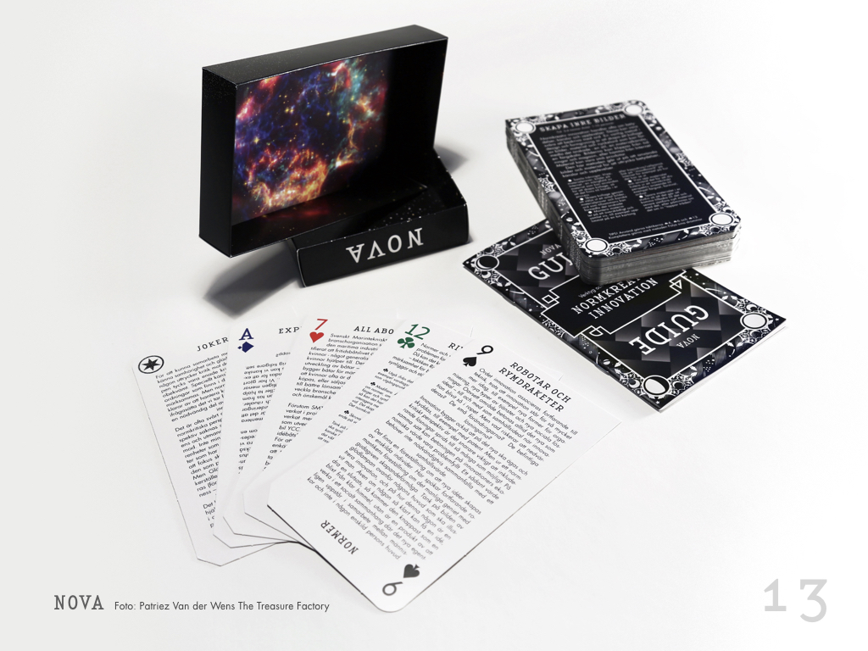

Slide 15
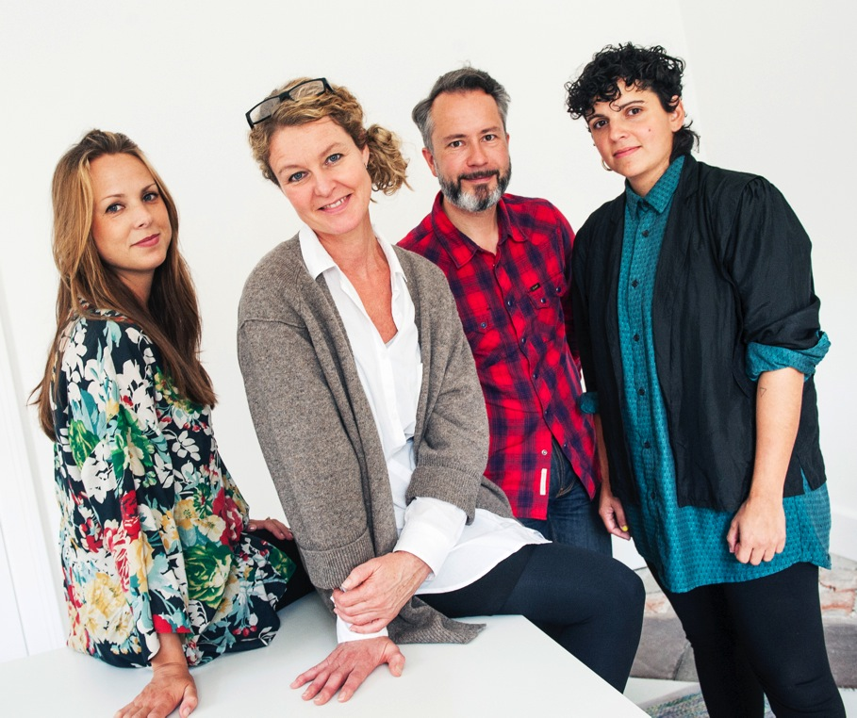
NOVA utvecklat av:
Karin Ehrnberger, KTH
Åsa Wikberg-Nilsson, LTU
Marcus Jahnke, RISE
Mariana Alves Silva, Arkdes
Photo: Anette Andersson

Slide 16
Några exempel

Slide 17
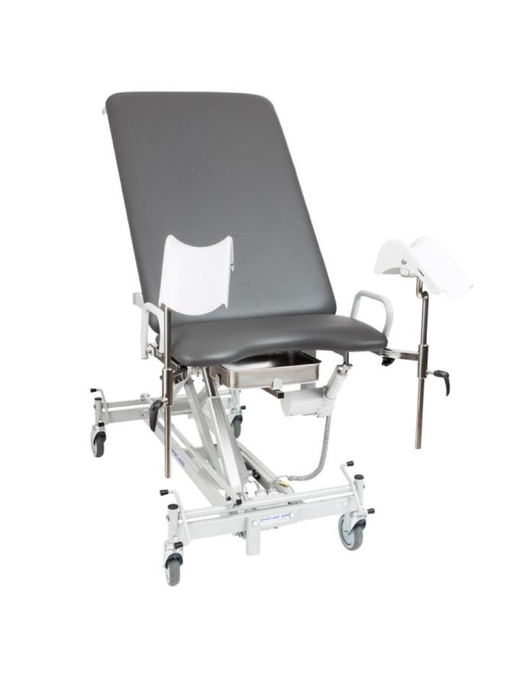
Normkreativ utveckling av Gynstolen…

Slide 18
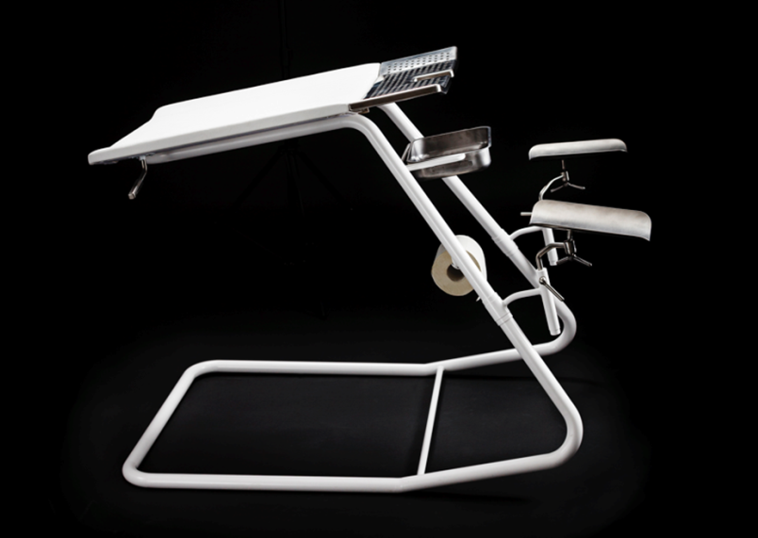

Slide 19
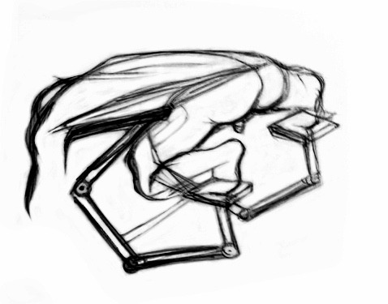
Androstolen - Karin Ehrnberger och Hälsoteknikcentrum Halland

Slide 20
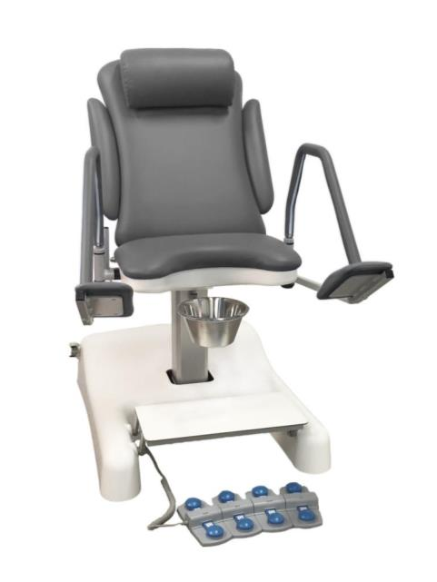
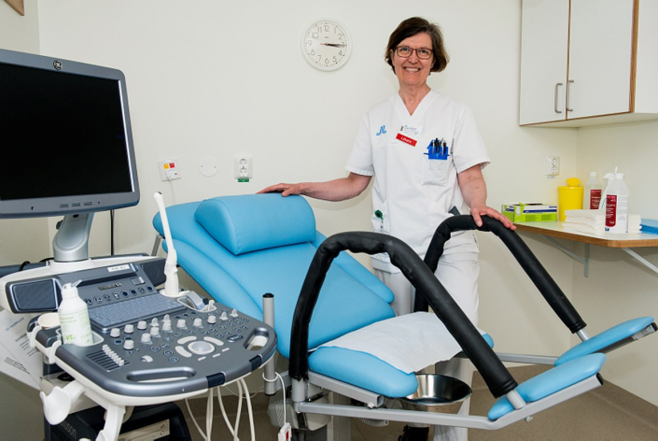
Kimstolen - Oscar Medtec och Greta Edelstam, Danderyds sjukhus

Slide 21
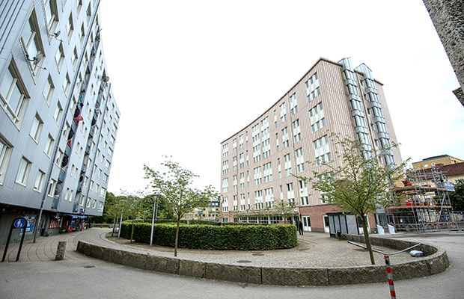
Normkreativ tjänsteutveckling i avfallssystemet

Slide 22
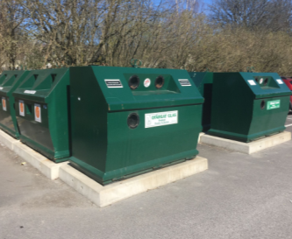
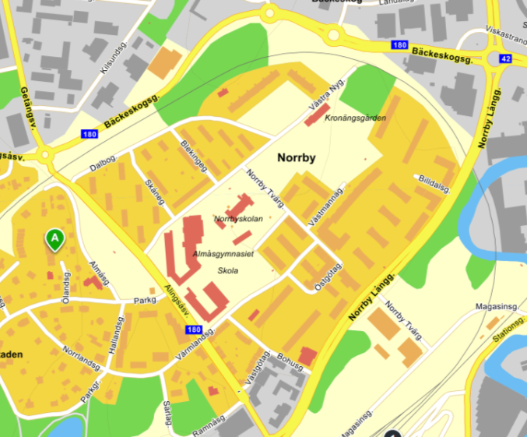
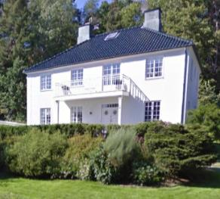
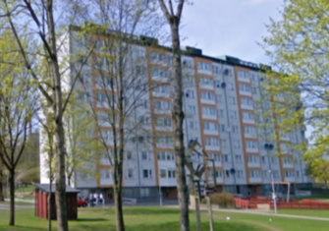
Parkstaden Norrby
Alingsåsvägen
Notes:
Den subjektia stigmatiserande situation
Överbefolkning lägenheter – inga utrymmen
Bristande kunskap
Bristande möjiheter
Leder till spnda relationer och etnisk diskr.
Man gör så gptt man kan
Systemet går fritt

Slide 23
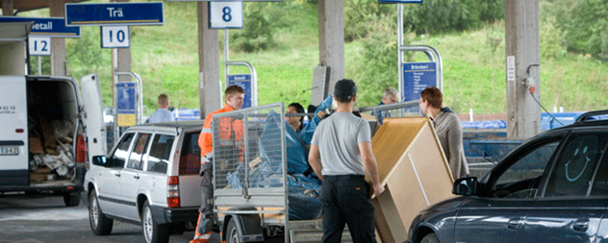
BILNORMEN…
Notes:
Här också analys av artefakter, miljöer, form, symboler etc… - diskursanalytiskt

Slide 24
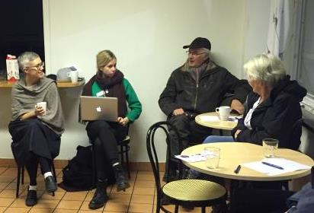
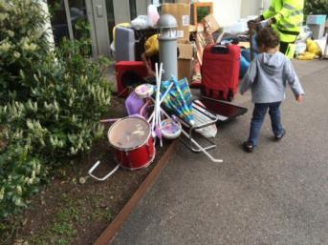
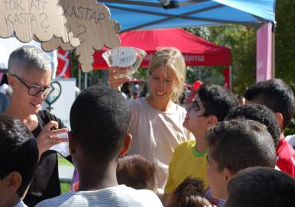
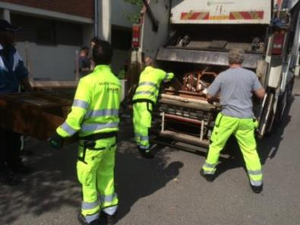
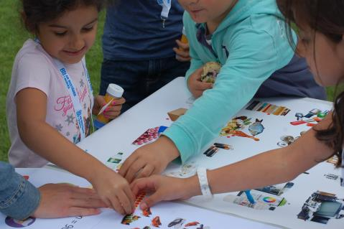
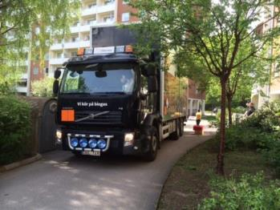
UNDERSÖKA

Slide 25
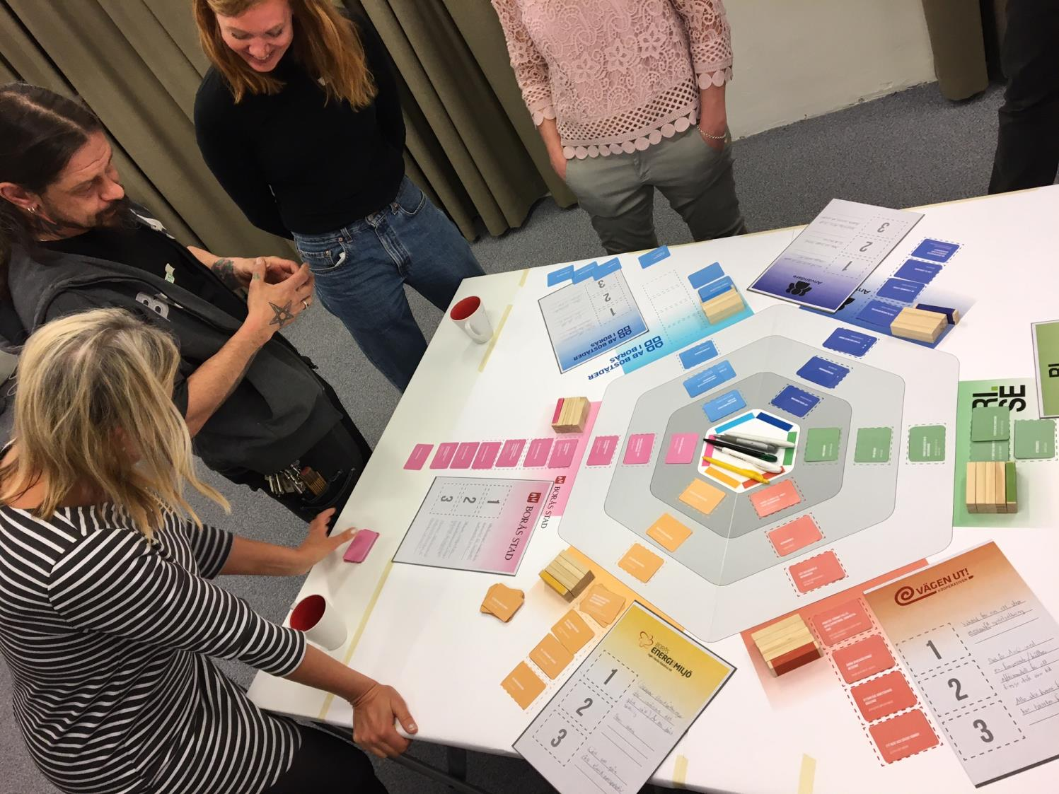
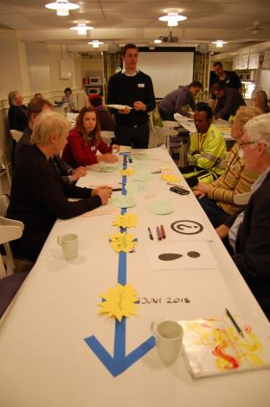
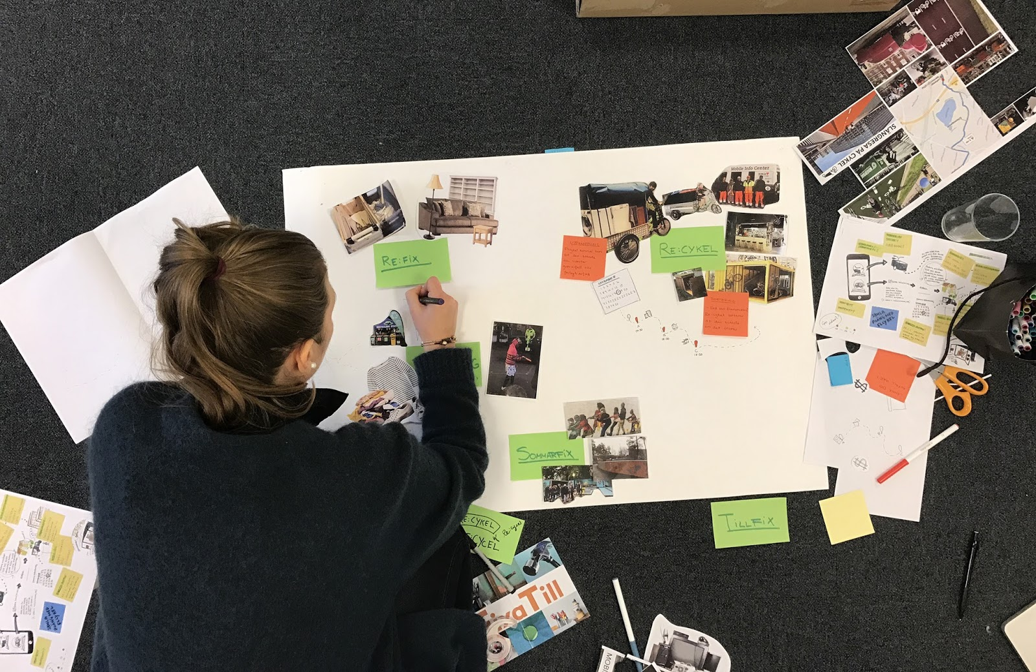
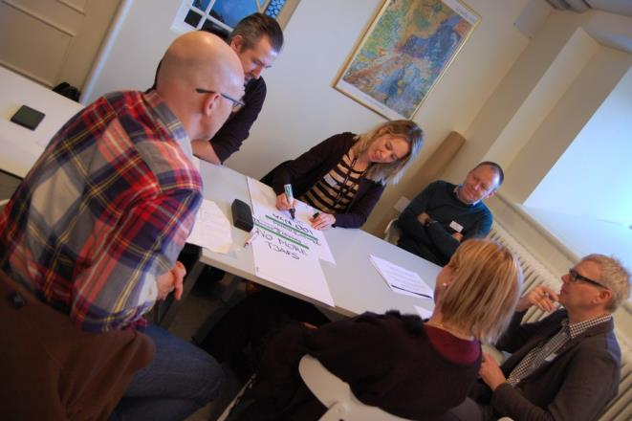
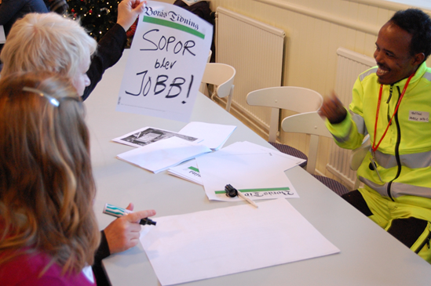
SAMSKAPA

Slide 26
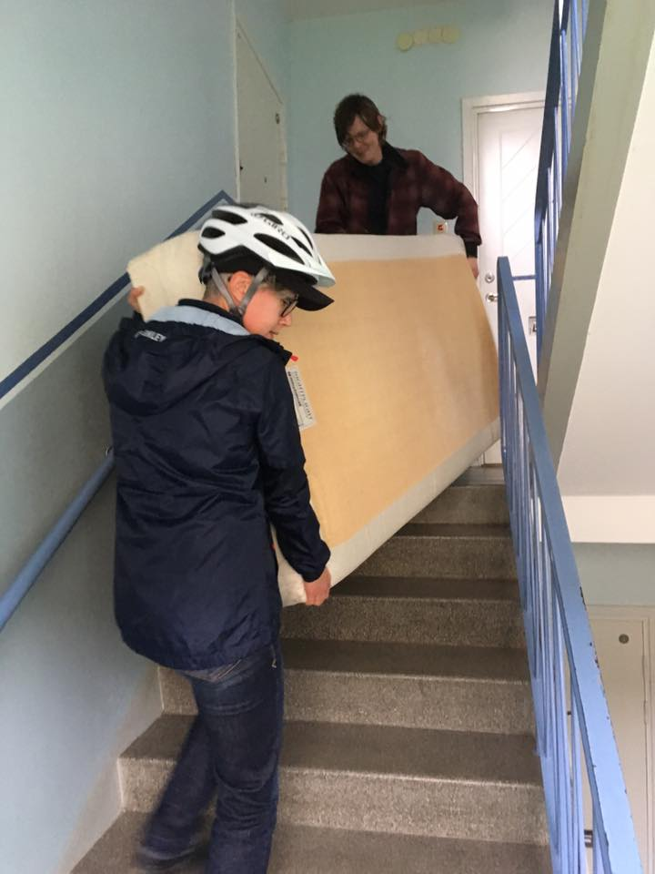
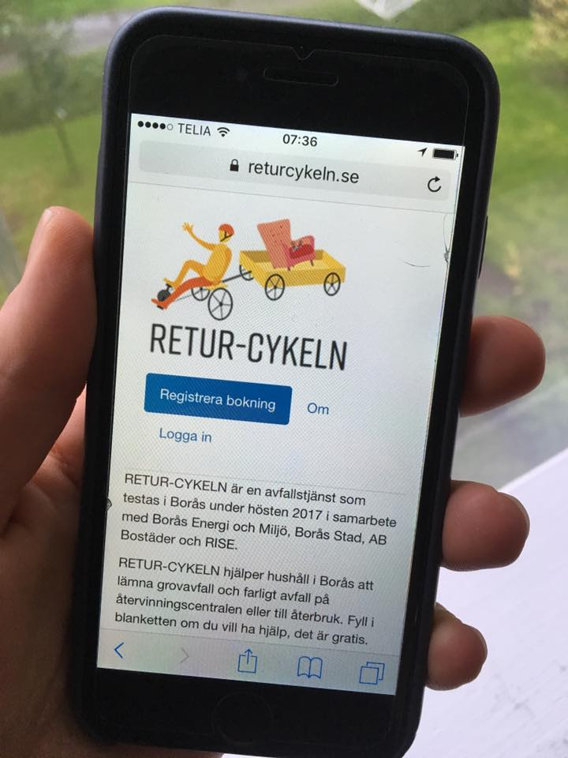
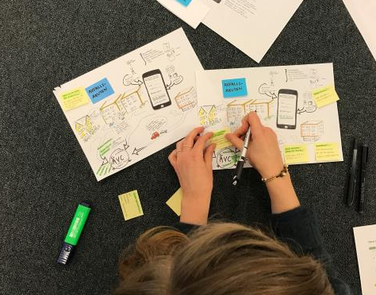
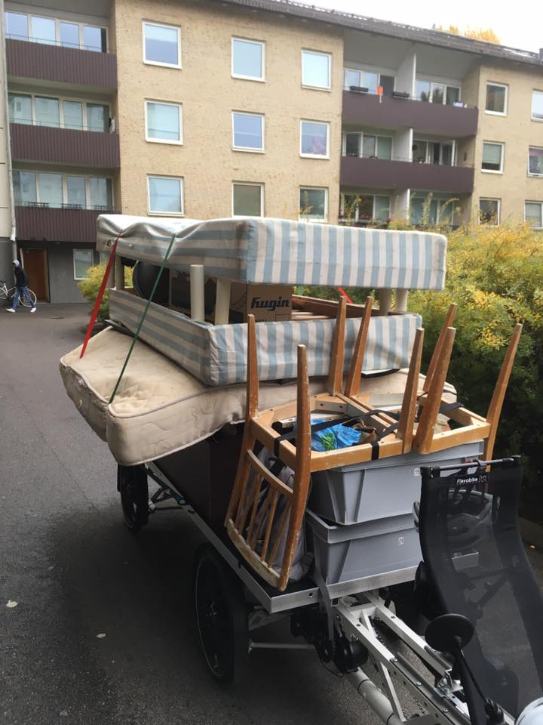
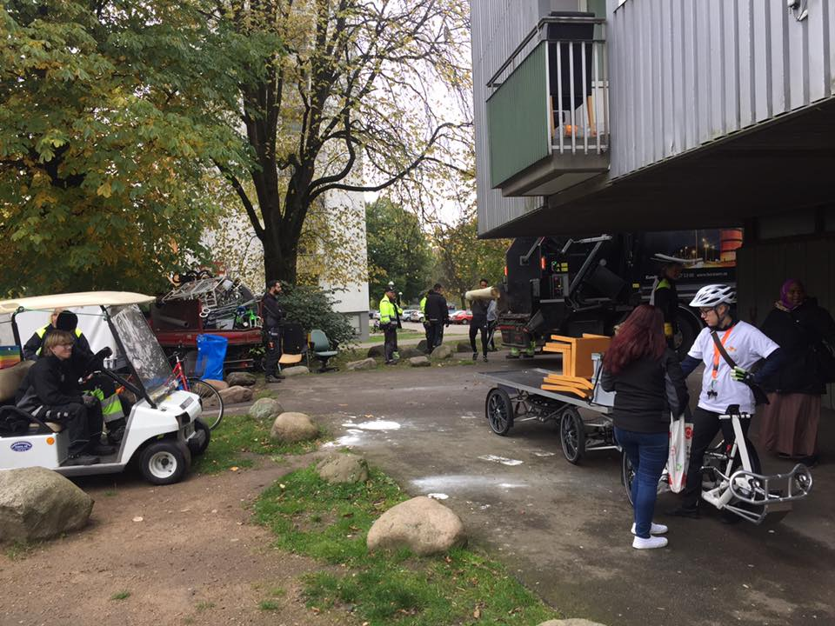
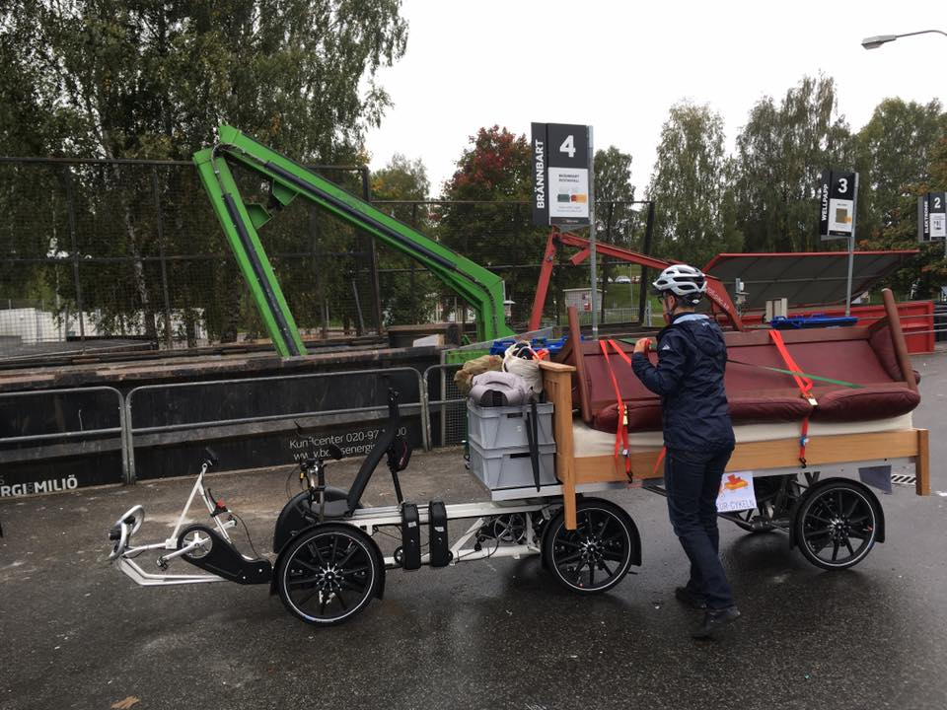
PROTOTYPA

Slide 27
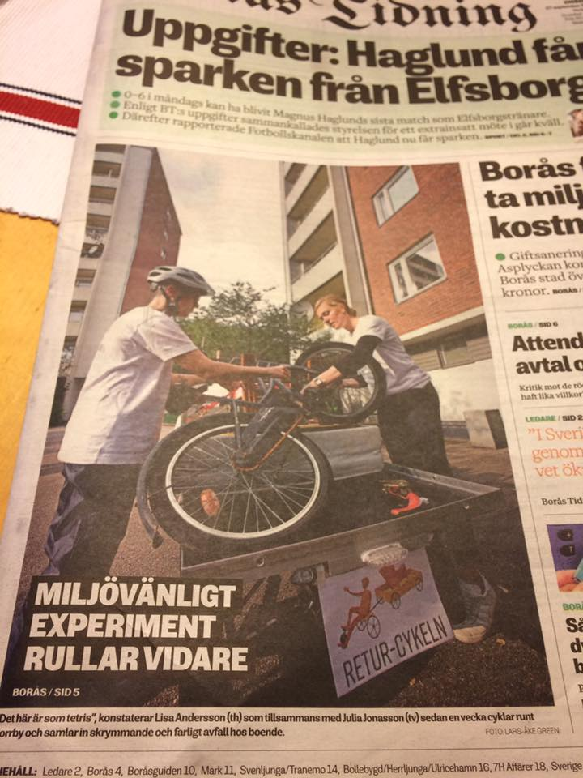
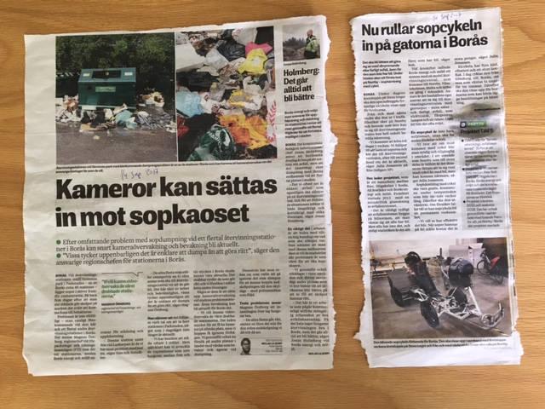
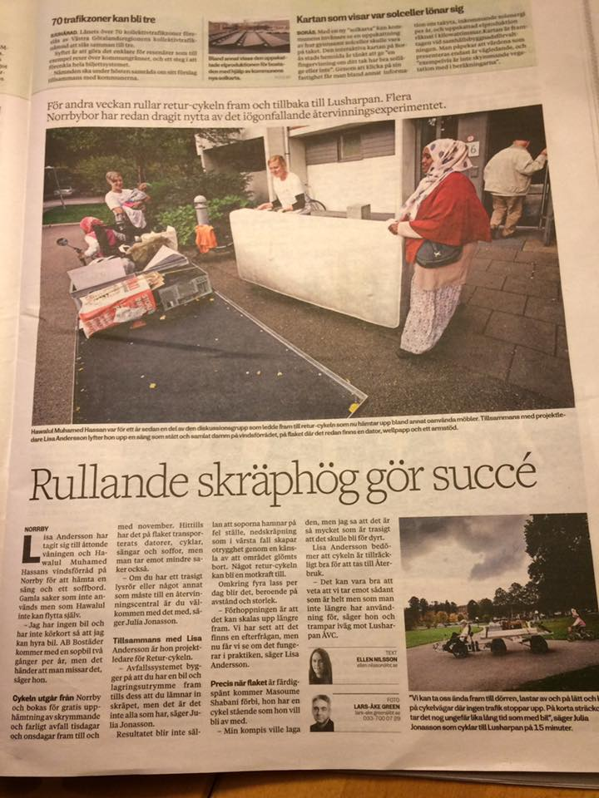
MOBILISERA

Slide 28
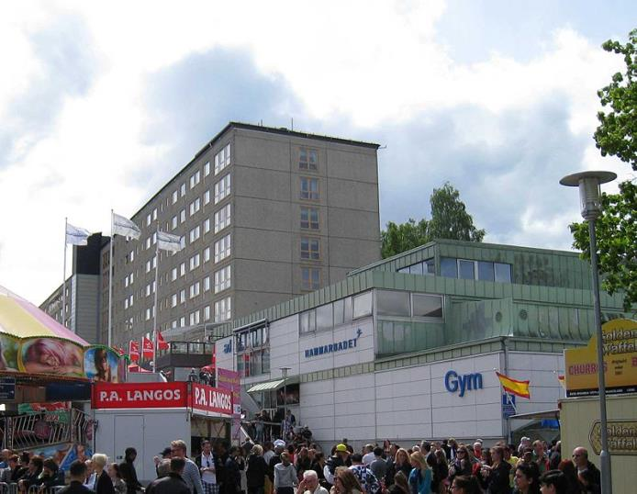
Normkreativitet vid Renovering av badhus

Slide 29
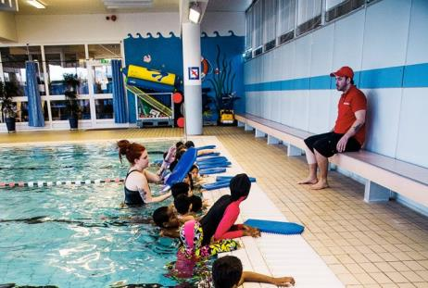
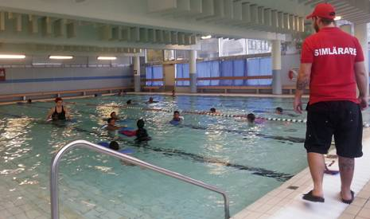

Slide 30
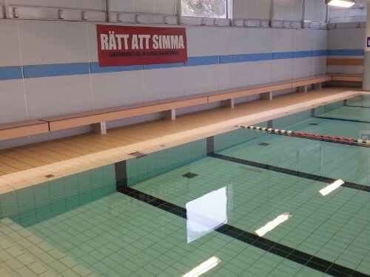
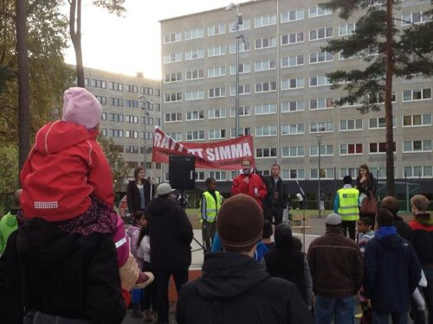
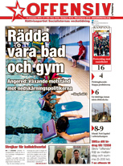
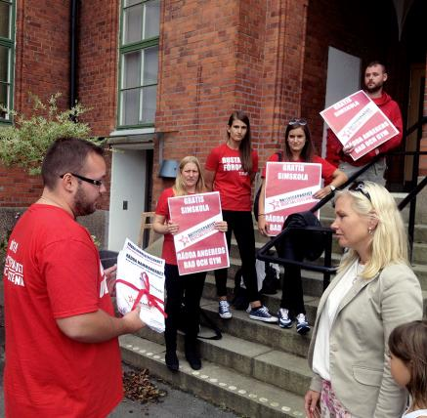

Slide 31
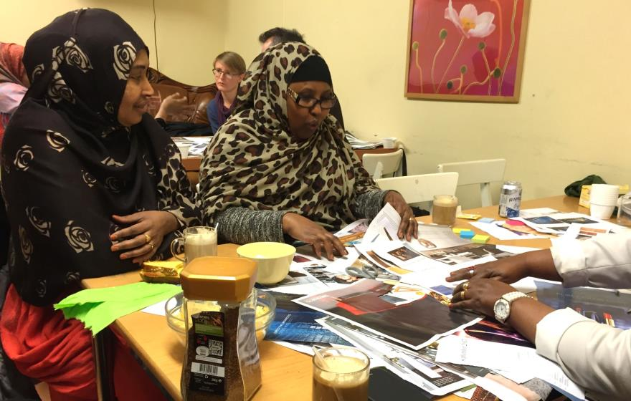
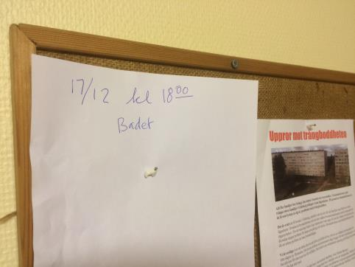
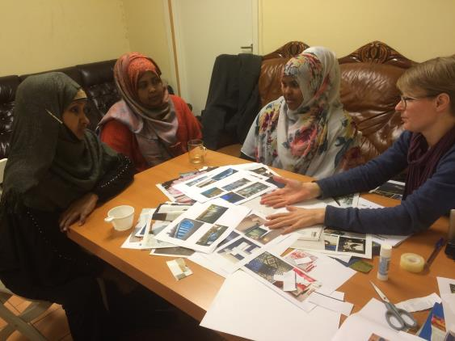

Slide 35
Normkreativ viSUALISERING I STADSUTVECKLING

Slide 36
Notes:
Ta bort, eller snarare baka ihop i robotar och rymdraketer och eventuellt för att ha med restauranger och reparationer

Slide 37
Illustration: Karl Jilg för Vägverket
Notes:
Marcus pratar om detta
(Rubriken tidigare var ”Normer och diskriminering” men funderar på om det ska stå detta istället) – Bra!

Slide 38
THE JOKERS
Jokrarna är inspirerade av Sarah Ahmed’s koncept Feminist Killjoys.
Notes:
Last but not least

Slide 39
TACK!
marcus.jahnke@ri.se

Slide 40
Program
13.30-13.40 Introduktion
13.40-14.00 Privilege Walk
14.00-14.45 Vad krävs för att Murf’s kansli ska genomsyras av ett normkritisk perspektiv?
14.45-15.30 Vad krävs för att Murf’s kansli ska genomsyras av ett normkritisk perspektiv?
15.30-16.00 Avslutande diskussion

Slide 50
Normkreativ tjänsteutveckling – Returcykeln i Borås

Slide 51
Mobilisera

Slide 52
”Det här förändrar allt”

Slide 53
I-METHODOLOGY
When we depart from ourselves as representative of users, and see ourselves as the norm, with a limited understanding of the needs and situations of others,
and with little insight that our understanding is not the truth, then a risk is solutions that limit, discriminate and reinforce stereotypes.
Madeleine Akrich, 1995.
Notes:
Forskning visar ….
Men att konfronteras med våra begränsningar, och att möta människor med andra erfarenheter och förståelser är konfliktfyllt…
Speciellt om de utmanar de normer vi utgår ifrån som sanna.
Och i ett samhälle där det inte nödvändigtvis finns en gemensam berättelse.
När vi utgår från oss själva som representativa för användaren
Utan att vara medvetna om att vi har en begränsad förförståelser av andras situation och behov.
Eller att vår förståelse är just en förståelse – inte en sanning.
Då riskerar vi att skapa lösningar som begränsar och diskriminerar.
Och det räcker inte med att ”bara” samla in data – om den tolkas utifrån begränsade förståelser.
Men att konfronteras med våra begränsningar, och att möta människor med andra erfarenheter och förståelser är konfliktfyllt…
Speciellt om de utmanar de normer vi utgår ifrån som sanna.
Och i ett samhälle där det inte nödvändigtvis finns en gemensam berättelse

Slide 54
Notes:
”Skyddade” Diskrimineringsgrunder ska det nog egentligen stå.
Framgår det att de tre punkterna bakom Bostadsort betyder m.m. – kanske skriva m.m.
Så här ska det stå (notera religion) kön, könsöverskridande identitet eller uttryck, etnisk tillhörighet, religion eller annan trosuppfattning, funktionsnedsättning, sexuell läggning och ålder. - http://www.do.se/om-diskriminering/skyddade-diskrimineringsgrunder/
Förslår att Normkritisk analys får en egen bild som använder vår definition

Slide 55
Normkreativ visualisering i stadsutveckling
bild

